Slide 1

Thảo luận về các bước làm biển báo.
Thảo luận nhóm 4
Đại diện nhóm lên chia sẻ.

Slide 2
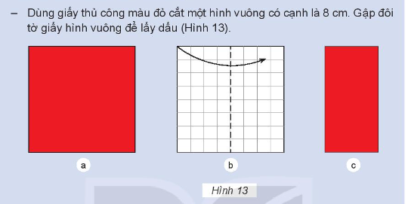

Slide 3
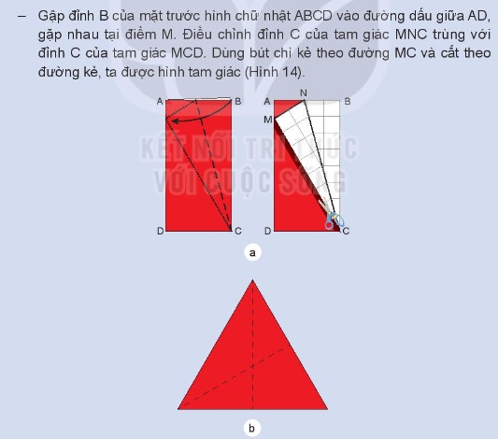

Slide 4
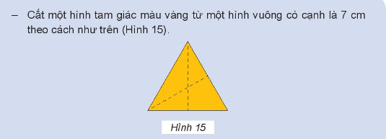

Slide 5
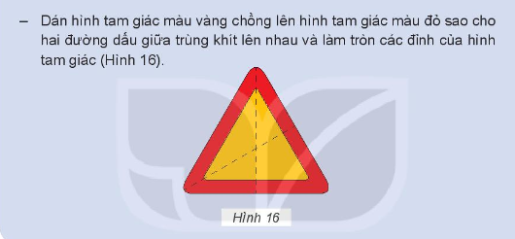

Slide 6


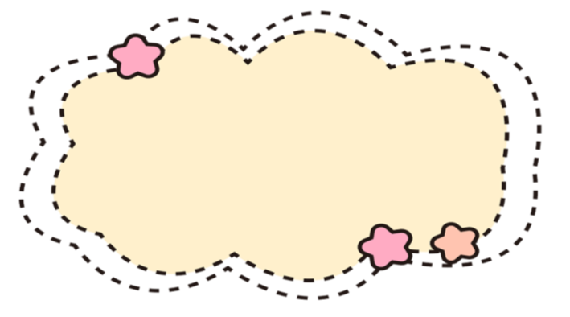
Để làm một mô hình biển báo giao thông các em đã sử dụng bao nhiêu bước?

Slide 7
Bạn nào có ý tưởng khác về cách sử dụng vật liệu và dụng cụ khác để làm biển báo không?

